Slide 2
Apresentação
Teste de Sistemas
Prof. Marcos Bruno
Fevereiro/2024

Slide 3

Agenda
O professor
Unidade Curricular
As aulas
Plano de ensino
Avaliação
Conhecendo a Turma

Slide 4
Unidade Curricular

Slide 5

Objetivo Geral
Propiciar desenvolvimento de capacidades técnicas e de gestão requeridas para execução de testes em sistemas computacionais, de acordo padrão de qualidade, robustez, integridade e segurança.

Slide 6
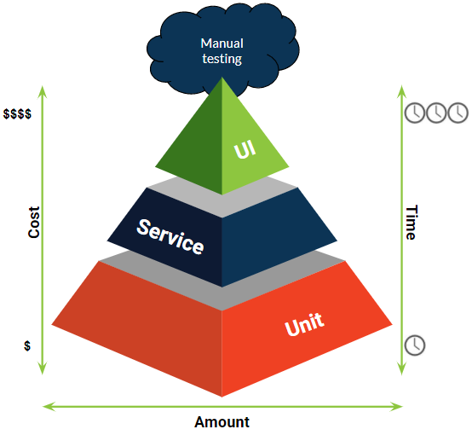
Teste de Sistemas
Definições
Tipos
Características

Slide 7

Planejamento de Testes
Análise de Testes
Plano de Testes

Slide 8

Execução de Testes
Normas
Métodos e técnicas
Ferramentas
Configuração de ambiente
Validação e comparação de resultados de testes
Falhas dos sistemas

Slide 9

Qualidade
Qualidade total
Conceito
Eficiência
Eficácia
Melhoria Contínua

Slide 10
Aulas

Slide 11


Slide 12
Unidade I

Slide 13
Teoria
Falhas de Software
Qualidade de software
Teoria de testes
Desenvolvimento orientado a comportamento (BDD)
Desenvolvimento orientado a testes (TDD)
Plano de testes

Slide 14
Prática
Estudos de caso (falhas de software, análise de qualidade de software, TDD vs BDD);
Criação de plano de testes do projeto da SA;

Slide 15
Unidade II

Slide 16
Teoria
Testes de caixa preta
Testes de caixa branca

Slide 17
Prática
Desenvolvimento de testes de caixa preta;
Estudo de caso de teste de caixa branca;

Slide 18
Unidade III

Slide 19
Teoria
Testes de unidade
Automação de testes
Frameworks de testes

Slide 20
Prática
Estudos de caso;
Desenvolvimento de testes de unidade para a SA;

Slide 21
Plano de Ensino

Slide 22
Avaliação

Slide 23
Avaliações Práticas
Atividade de desenvolvimento de testes, análise de estudos de caso e documentação.

Slide 24
Avaliações Teóricas
Pequenos exercícios teóricos sobre o conteúdo da aula corrente

Slide 25
Projeto Final
Desenvolvimento de Testes unitários para a SA e Planos de testes da SA.

Slide 26
Conhecendo a Turma

